Slide 1


apresenta:
Eu sou o/a _____________

Slide 2


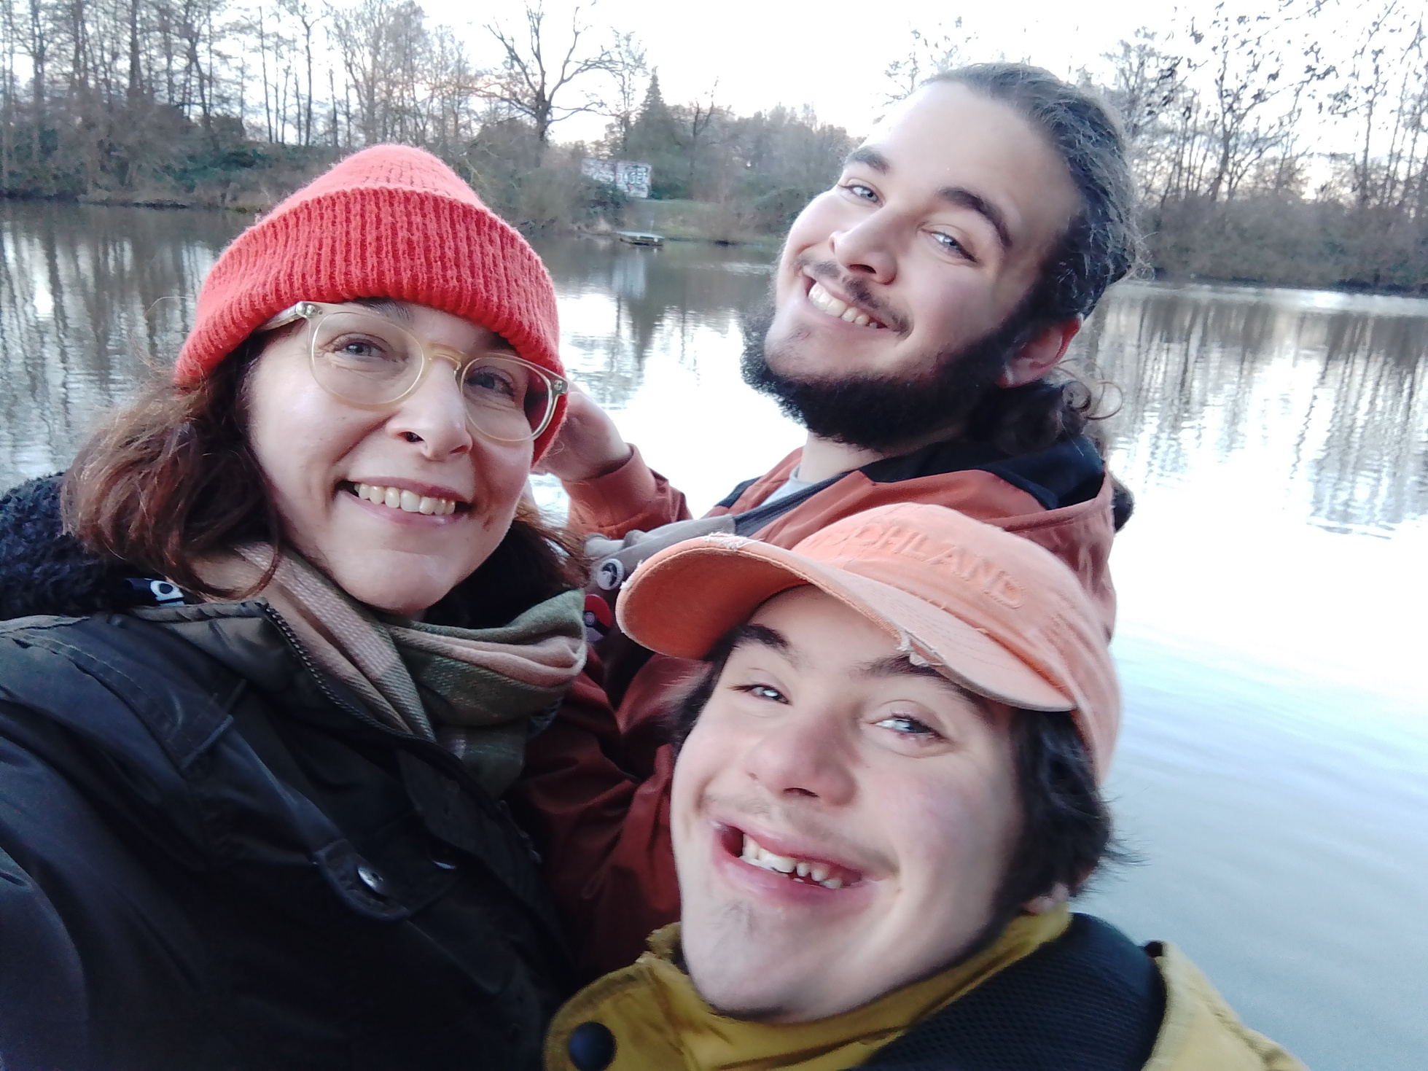
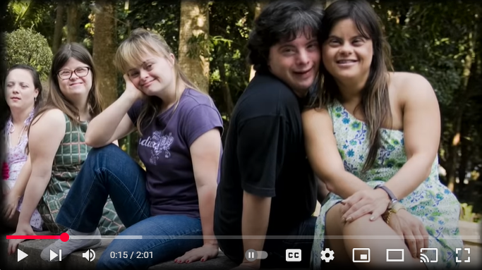
Olá! Eu sou o ______.
Eu tenho ____ anos e tenho Síndrome de Down.
Você sabe o que é
Síndrome de Down?
Aqui tem um vídeo sobre isso que pode te ajudar a conhecer um pouco:

Slide 3
Então, parece complicado
mas o que é importante é que isso faz com que eu tenha alguns traços físicos característicos, os músculos do meu corpo mais molinhos e o principal, vou precisar de mais tempo para aprender algumas coisas.
Eu entendo melhor
do que eu consigo falar. Percebo quando estão rindo de mim e fico triste quando sou rejeitado. Algumas atividades minhas são diferentes para eu aprender no meu ritmo. Fico muito feliz quando isso acontece!

Slide 4

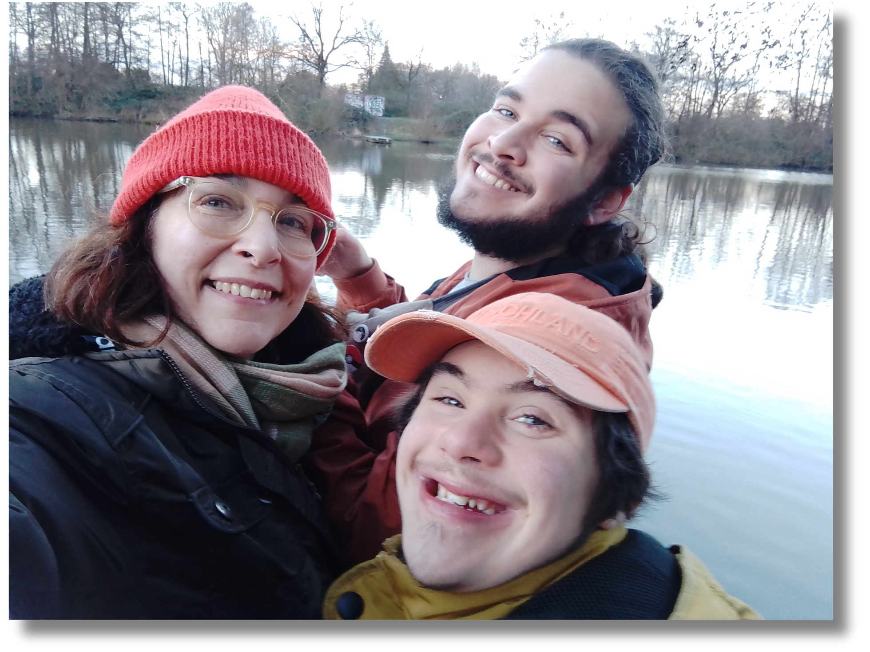
Ah, vou colocar aqui algumas coisas que gosto pra você me conhecer melhor:
  O que gosta (Músicas , cantores, bandas, danças, teatro, cinema, parques, patins, skate, brinquedos favoritos, brincadeiras favoritas, amigos, livros, filmes, personagens, esportes, jogos, bicicleta, excursões da escola, animais, comidas, religião)
  O que não gosta: (Que riam de mim, que não me convidem para ir onde meus irmãos vão, que não me chamem para brincar, de escuro, de barulhos altos, de brigas, de alguma brincadeira em particular).
  Como eu faço para me comunicar (quando ainda não há comunicação verbal)
  Habilidades (dançar, cantar, tocar um instrumento, pintar, desenhar, ler, escrever)
  O que fazer para ajudar em uma situação de dificuldade (Quando eu me distrair, quando não entender o que eu falei, quando eu ficar bravo, quando eu precisar ir ao banheiro, quando eu precisar me alimentar, quando eu precisar comprar alguma coisa)
Ah, coloca na sua agenda, meu aniversário é dia ____________

Slide 5
Estou animado para aprender
e brincar com vocês!
Esse documento foi desenvolvido pela Teia 21. Mais informações no Instagram @teia.21 e no Facebook

